Slide 1

Škola | Katolické gymnázium Třebíč, Otmarova 22, Třebíč 674 01
Název projektu | Moderní škola
Číslo projektu | CZ.1.07/1.5.00/34.0464
Šablona | III/2 Inovace a zkvalitnění výuky prostřednictvím ICT
Autor DUM | Mgr. Soňa Havlíčková
Název DUM | Habsburská monarchie 1815 - 1848
Kód DUM | VY_32_INOVACE_ 2.1.18
Datum vytvoření | 11. 11. 2012
Předmět | Dějepis
Tematická oblast | Evropa v raném novověku
Výstup ŠVP | Evropa v 1. polovině 19. století
Anotace DUM | Materiál shrnuje základní informace o období metternichovského absolutismu.
Metodický popis | Materiál je určen pro práci v hodině jako doplněk frontální výuky. Je vhodné poskytnout jej žákům jako podklad pro domácí přípravu na vyučování. Vhodnou metodickou pomůckou je dějepisný atlas.
Hodnocení | Materiál se osvědčil, přispěl k názornější a efektivnější výuce.
Autor prohlašuje, že řádně uvedl všechny použité zdroje. Pokud není uvedeno jinak, použitý materiál je z vlastních zdrojů autora.

Slide 2
Habsburská monarchie
1815 - 1848

Slide 3
Územní rozsah
Najděte si v atlasu mapu, která se vztahuje k tomuto období a vypište, které země k habsburské monarchii patřily.
Která území byla připojena nově až po roce 1815?
Jak se lišilo území tehdejších Uher od území dnešního Maďarska?

Slide 4
Metternichovský absolustismus
Rakousko po napoleonských válkách posiluje
Je součástí Svaté aliance
Systém vlády – absolutismus, až do roku 1848 široce akceptovaný obyvatelstvem
1812 občanský zákoník – rovnost před zákonem
Robotní povinnosti venkovského lidu
  Postupný přechod na peněžní rentu
Stavovská společnost se pozvolna mění v občanskou

Slide 5
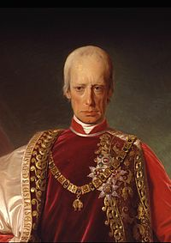
František II. (I.) 1792 - 1835
Vnuk Marie Terezie, synovec Josefa II.
Jeho manželkou vlastní sestřenice
  Problémy s potomky
1806 první císař rakouský
Zahraniční politika: boj proti Francii
Vnitřní politika: zmírnění germanizace a centralizace, potírání revolučních tendencí
Pravou rukou Metternich
Přečtěte si charakteristiku tohoto období z pořadu Českého rozhlasu Toulky českou minulostí

Slide 6
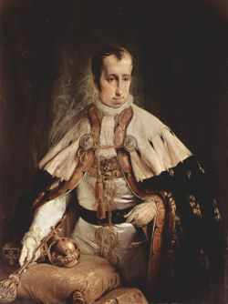
Ferdinand V. (I.) 1830 - 1848
Duševně zaostalý
  mluvil pěti jazyky
přízvisko Dobrotivý
„Vládni a nic neměň“
Fakticky vládne Metternich a státní konference
Poslední korunovaný český král

Slide 7
Reakční režim
Snaha čelit revolučním tendencím
Nejitřit společnost dalšími reformami
Vražda Augusta Kotzebua záminkou k zpřísnění dohledu v německém spolku
  v německém spolku odpor k Rakousku
Cenzura, policejní dohled, čistky na univerzitách, omezení ústav, utlumení politického a společenského života
Režim neměl účinné nástroje, nemůžeme jej srovnávat např. s totalitními režimy

Slide 8
Probuzení národního vědomí
Vliv napoleonských válek:
  touha po svobodnější a rovnoprávnější společnosti
  láska k vlasti a vlastnímu národu
    tyto postoje povzbuzovány v době boje proti Napoleonovi
  snaha po sjednocení a vytvoření národního státu
  reakce na centralizační a germanizační tlak
  snaha po obnově národního jazyka
Habsburská říše mnohonárodnostní:
  náboženské, kulturní, jazykové rozdíly
Metternich: „jednota v různosti“, stát má přednost před národem
  v době slabé panovnické moci o to důležitější

Slide 9
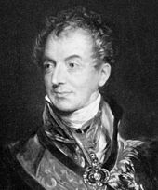
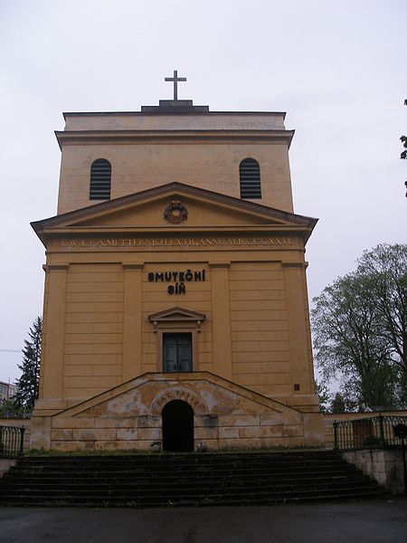
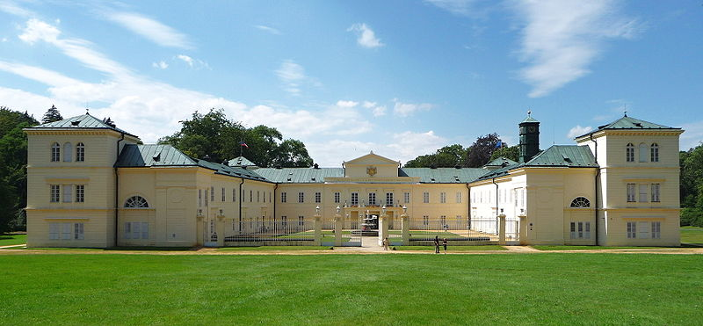
Obr. 1, kníže Metternich
Obr. 2, Rodinná hrobka v Plasích
Obr. 3, zámek Kynžvart

Slide 10
Seznam použitých zdrojů:
František_I._Rakouský. In: Wikipedia: the free encyclopedia [online]. San Francisco (CA): Wikimedia Foundation, 2001- [cit. 2013-05-13]. Dostupné z: http://cs.wikipedia.org/wiki/Franti%C5%A1ek_I._Rakousk%C3%BD
765. schůzka: Říše jedna rodina. Toulky českou minulostí [online]. 2010 [cit. 2013-05-13]. Dostupné z: http://www.rozhlas.cz/toulky/vysila_praha/_zprava/765-schuzka-rise-jedna-rodina--685008
Ferdinand I. Dobrotivý. In: Wikipedia: the free encyclopedia [online]. San Francisco (CA): Wikimedia Foundation, 2001- [cit. 2013-05-13]. Dostupné z: http://cs.wikipedia.org/wiki/Ferdinand_I._Dobrotiv%C3%BD
Klemens_Wenzel_von_Metternich. In: Wikipedia: the free encyclopedia [online]. San Francisco (CA): Wikimedia Foundation, 2001- [cit. 2013-05-13]. Dostupné z: https://cs.wikipedia.org/wiki/Klemens_Wenzel_von_Metternich
Mauzoleum_Metternicha. In: Wikipedia: the free encyclopedia [online]. San Francisco (CA): Wikimedia Foundation, 2001- [cit. 2013-05-13]. Dostupné z: https://cs.wikipedia.org/wiki/Soubor:Mauzoleum_Metternicha.jpg
Zámek Kynžvart. In: Wikipedia: the free encyclopedia [online]. San Francisco (CA): Wikimedia Foundation, 2001- [cit. 2013-05-13]. Dostupné z: http://cs.wikipedia.org/wiki/Soubor:Z%C3%A1mek_Kyn%C5%BEvart.jpg

